Slide 1
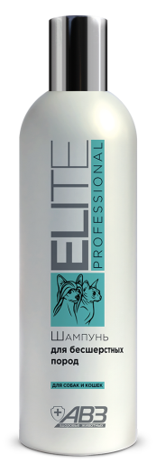
ELITE PROFESSIONAL шампунь для собак и кошек бесшерстных пород
Свойства
Выгода
Баланс минералов и pH
Имеет 34 вида экстрактов растений высочайшего класса
В составе 14 аминокислот, растительные протеины, аминокислоты шелка
Два вида дозировок по 270 мл и 5 л
Который оказывает регулирующее действие на естественный гидробаланс и предохраняет кожу от неблагоприятного воздействия внешней среды
Благодаря которым шампунь оказывает противовоспалительный, антибактериальный эффект
Которые питают кожу и увлажняют ее, избавляя от шелушения
Выгодно в использовании для нескольких питомцев или в профессиональных целях.
1
2
3
Elite professional шампунь для бесшерстных питомцев
4

